Slide 1
Využití nástrojů pro jevy na hranici tvarosloví a slovotvorby
PLIN033_4

Slide 2
Variantní tvary l-ových a n/t-ových příčestí a odpovídajících adjektiv
Deriv
Morfio

Slide 3
tištěný/tisknutý
Slovesa na –nout mohou mít dvojí realizaci tvaru pasivního příčestí a tvarů od tohoto tvaru odvozených
-0-[eě]n × -nu-t
-0-[eě]ní × -nu-tí
-0-[eě]ný × -nu-tý

Slide 4
Deriv
nout$/k5.*mF>en$/k5eA.*mNgMnS

Slide 5
dvojice

Slide 6
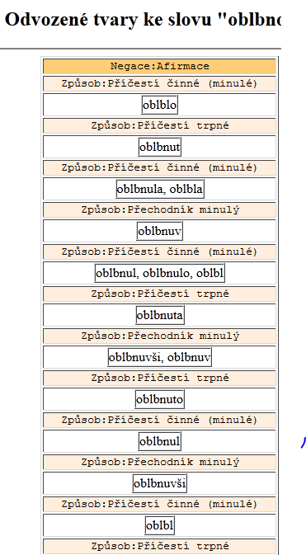
Proč není Deriv vhodný nástroj? oblben

Slide 7
přegenerovávání
Infinitiv není na –nout
Existuje infinitiv na –it/-et a od něho derivované tvary na –en
Slovesa na –nout a –it/-et jsou příbuzná (většinou je rozdíl ve způsobu slovesného děje)

Slide 8
Morfio

Slide 9
dvojice

Slide 10
adjektiva

Slide 11
-nutý/-[eě]ný

Slide 12
Dluž a splácej !
splácej/splácet
splácej/splácat
dluž/dlužit
dluž/dloužit
splacen/splatit
splácnut/splácnout

Slide 13
splacen

Slide 14
-nulý/-lý

Slide 15
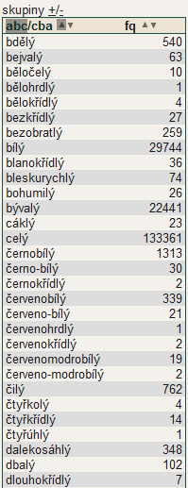
disjunktní

Slide 16
sedění/sezení

Slide 17
přegenerování

Slide 18
přegenerování
Křížení alternací (d-z/z-ž)
zadání ení/ění
Existuje pravidlo distribuce alternace labiál u slovesných tvarů?

Slide 19
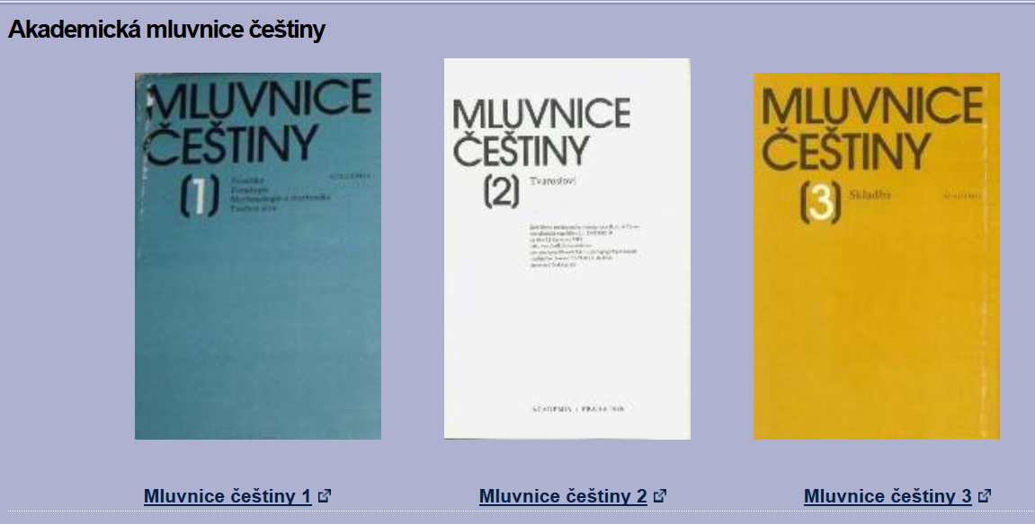
MČ
http://www.ujc.cas.cz/sys/galerie-obrazky/mluvnice-cestiny/index.html

Slide 20
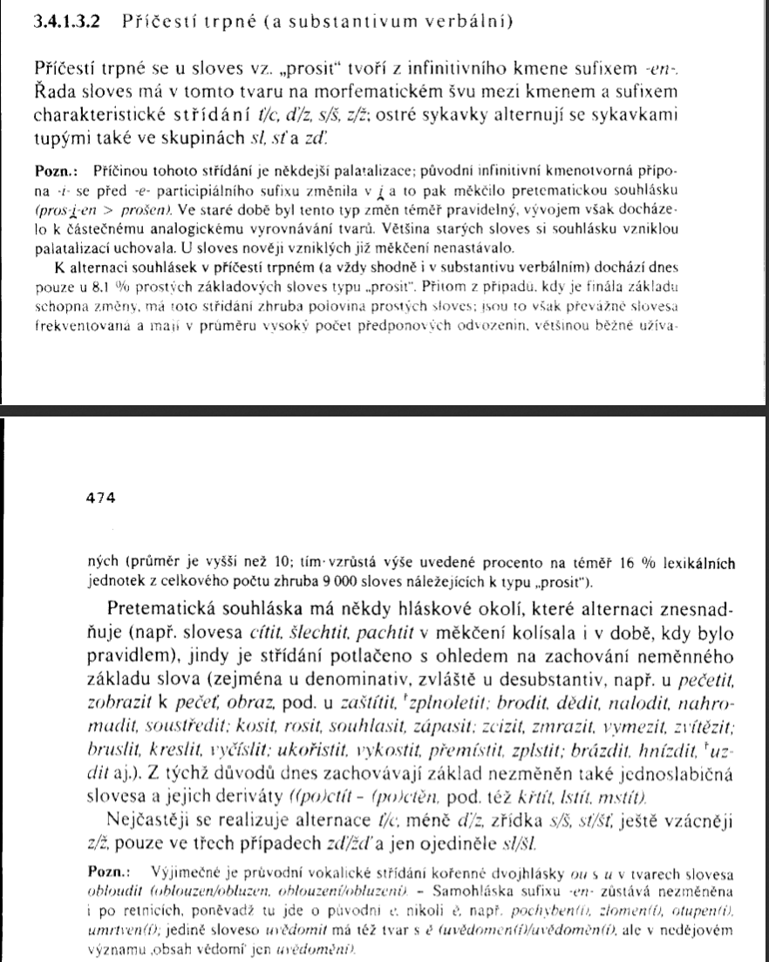
MČ 2, s. 473 n.
alternace pas. part. a dějových jmen

Slide 21
Úkol na příště
Vyzkoušejtě jak funguje morfio při rozšíření alternací (s-š, st-šť, zď-žď – pozor, je třeba zadat grafické alternace, tedy st-št, … ?
Jaké další alternace se mohou objevit ?

